Slide 1

ЗВІТ
ЮРИДИЧНОГО ДЕПАРТАМЕНТУ
ЗА 2019 РІК

Slide 2

Робота з нормативними актами
Проведено правову експертизу на відповідність чинному законодавству України:
Управління державної реєстрації:
141 проектів рішень виконавчого комітету
113 проектів ухвал Львівської міської ради
Управління правової роботи:
638 проектів рішень виконавчого комітету
336 проектів ухвал Львівської міської ради

Slide 3



Юридичним департаментом проведено перевірку на відповідність чинному законодавству 375 проекти договорів, в яких однією із сторін договору виступають виконавчі органи Львівської міської ради, Львівська міська рада, виконавчий комітет Львівської міської ради.
Площа витребуваних з чужого незаконного володіння приміщень

Slide 4

Робота із зверненнями
1
Звернення громадян
Управління державної реєстрації – 373
Управліннях правової роботи – 878
2
Звернення юридичних осіб
Управління державної реєстрації – 458
Управліннях правової роботи
(в т.ч. роз'яснення виконавчим органам Львівської міської ради) – 1391
3
Депутатські звернення та запити
Управління державної реєстрації – 3
Управління правової роботи – 136
4
Інформаційні запити
Управління державної реєстрації – 36
Управління правової роботи – 156
5
Адвокатські запити
Управління державної реєстрації – 73
Управління правової роботи – 93
6
Вихідна кореспонденція управління 33750
державної реєстрації

Slide 5
Кількість наданих консультацій:

Slide 6

Представництво у судах
 | Управління державної реєстрації | Управління правової роботи
Кількість судових засідань | 382 | 5040
Кількість поданих позовних заяв | 0 | 62
Кількість поданих апеляційних скарг | 7 | 155
Кількість поданих касаційних скарг | 2 | 45
Кількість поданих процесуальних документів | 151 | 1745
Кількість судових справ як відповідач | 125 | 346
Кількість судових справ у якості третьої особи | 85 | 123
Кількість судових рішень які вступили в законну силу з них на користь Львівської міської ради та її виконавчих органів | 48 43 | 234 171

Slide 7



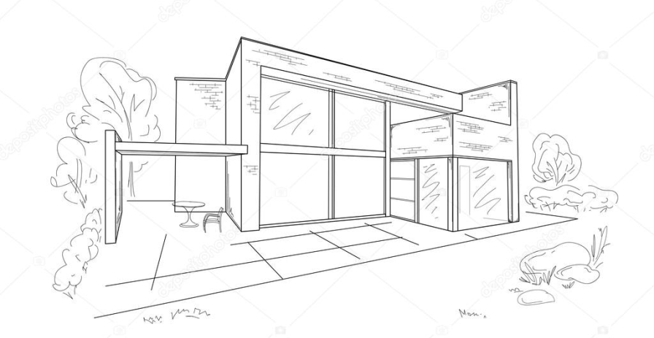
5033 м2
Площа витребуваних з чужого незаконного володіння приміщень
Площа звільнених земельних ділянок
36800 м2

Slide 8

Сума стягнених коштів (заборгованість, штрафи, пеня тощо) до місцевого бюджету
4 314 320 грн.

Slide 9
Коефіцієнт виграних судових справ управління правової роботи

Slide 10



Кількість наданих адміністративних послуг з державної реєстрації фізичних осіб-підприємців
Державна реєстрація 6090
Державна реєстрація змін 4518
Державна реєстрація припинення 9599
Державна реєстрація 9690
Державна реєстрація змін 4081
Державна реєстрація припинення 3804
2016
2017
2018
2019
Державна реєстрація 2573
Державна реєстрація змін 5274
Державна реєстрація припинення 1155
Державна реєстрація 8644
Державна реєстрація змін 4111
Державна реєстрація припинення 4227

Slide 11
Кількість наданих адміністративних послуг з державної реєстрації юридичних осіб
Державна реєстрація 741
Державна реєстрація змін 2917
Державна реєстрація припинення 222
Державна реєстрація 994
Державна реєстрація змін 3882
Державна реєстрація припинення 276
2016
2017
2018
2019
Державна реєстрація 925
Державна реєстрація змін 2274
Державна реєстрація припинення 99
Державна реєстрація 696
Державна реєстрація змін 2811
Державна реєстрація припинення 280

Slide 12



Кількість наданих послуг з державної реєстрації ФОП та ЮО через сервіс Он-лайн будинок юстиції
Державна реєстрація ФОП 192
змін до відомостей про ФОП 75 припинення ФОП 68
2018
Державна реєстрація ФОП 1230 змін до відомостей про ФОП 983 припинення ФОП 650
2019
Державна реєстрація юридичних осіб 25

Slide 13
Кількість наданих витягів з Єдиного державного реєстру юридичних осіб, фізичних осіб-підприємців та громадських формувань
576
2035
2016
2017
2018
2019
1652
724
Кількість наданих інформаційних довідок з Державного реєстру прав
3409
3008
2016
2017
2018
2019
1355
3716

Slide 14
Кількість наданих адміністративних послуг з державної реєстрації речових прав на нерухоме майно та їх обтяжень
Державна реєстрація права власності 10504
Внесення змін до права власності 475
Скасування права власності 68
Реєстрація іншого речового права 651
Внесення змін до іншого речового права 60
Реєстрація (виникнення, припинення) обтяжень 606
Державна реєстрація права власності 17891
Внесення змін до права власності 957
Скасування права власності 78
Реєстрація іншого речового права 1907
Внесення змін до іншого речового права 104
Реєстрація (виникнення, припинення) обтяжень 836
2016
2017
2018
2019
Державна реєстрація права власності 5690
Внесення змін до права власності 238
Скасування права власності 20
Реєстрація іншого речового права 308
Внесення змін до іншого речового права 17
Реєстрація (виникнення, припинення) обтяжень 573
Державна реєстрація права власності 14770
Внесення змін до права власності 775
Скасування права власності 93
Реєстрація іншого речового права 1648
Внесення змін до іншого речового права 63
Реєстрація (виникнення, припинення) обтяжень 814

Slide 15




Кількість вилучених реєстраційних справ
Кількість реєстраційних справ, що надійшли на зберігання
2016
114
23 637
2016
221
2017
63 397
2017
4
239
2018
46 290
2018
228
2019
47 914
2019

Slide 16



Кількість оскаржень рішень та дій державного реєстратора
21, з них 11 відмовлено у задоволенні
15, з них 14 відмовлено у задоволенні
2016
2017
2018
2019
2019
14, з них 10 відмовлено у задоволенні
17, з них 14 відмовлено у задоволенні

Slide 17

Надходження до міського бюджету від вчинення реєстраційних дій
2016
1 947 900грн
2017
3 174 100грн
2018
4 064 500грн
2019
5 334 201грн

Slide 18
Видатки управління державної реєстрації
Загальна сума видатків
21 341 679,81 грн.
оплата послуг, крім комунальних
543 991,68 грн.
інші поточні видатки
20 336,12 грн.
капітальні видатки
9 126 943,86грн.
Оплата комунальних послуг та енергоносіїв
183 795,14 грн.
оплата праці і нарахування на заробітну плату
11 154 952,75грн.
предмети, матеріали, обладнання та інвентар
297 636,00 грн.
видатки на відрядження
14 024,86грн.

Slide 19

Дякуємо за увагу

